Slide 1
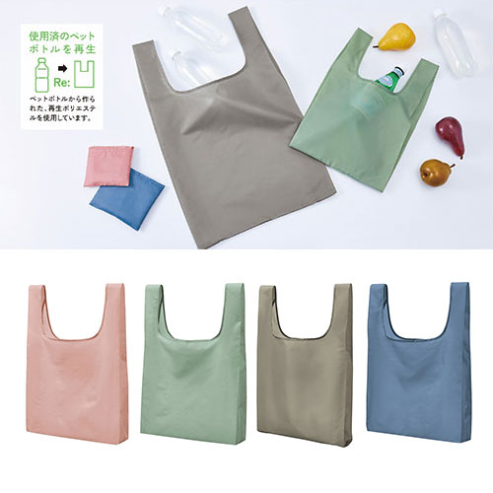
【提案書】
Re:PETポータブルバッグ
特徴
使用済ペットボトルを再生した明るい色のポリエステル素材のポータブルエコバッグ。2Lのペットボトルが6本入る大容量で、腕に優しい幅広の持ち手が特徴です。内ポケットに小さく畳めます。
納期
納期スペース
仕様
カラー展開：アッシュブルー、グレージュ、アッシュグリーン、スモーキーピンク
素材：ポリエステル(再生PET)
サイズ：縦620×横380×高100mm
包装：台紙、PP袋入
お見積
お見積りスペース

